Slide 1
Audiência Pública

Slide 2
Orçamento
- 1% do orçamento do Município;
2016 – R$ 9.334.000,00 – somente Tesouro – R$ 7.458.000,00.
2017 – R$ 11.594.000,00 – somente tesouro – R$ 9.702.000,00 / R$ 5.617.355,42.
2018 – 10.376.000,00 – somente tesouro – R$ 7.813.000,00 / R$ 7.022.857,00.
2019 – R$ 8.4000,00.
CUSTO DA FOLHA DE PAGAMENTO.
2016 – R$ 4.459.971,17;
2017 – R$ 4.155.401,31.
2018 – R$ 4.948.895,00

Slide 3
Folha de pagamento (hora extra, diárias, férias, 13º) – R$ 4.500.000,00;
Contrato de locação de carro;
Contrato de clube;
Diárias e hora extra;
Luz e telefone.

Slide 4
Prioridades para 2019
Continuidade das descentralizações das atividades (Aumentar as atividades nos bairros);
Obras e Reformas.

Slide 5
2016 – 26 pontos de atendimento – 7%, 2018 – 35 pontos de atendimentos – 9,71%, 2018 – 55 pontos de atendimento – 24,10%

Slide 6
Criação de turmas de Dança Jacareí (Parque da Cidade, CEU – Meia Lua, Educamais Paraíso, Jd. Didinha, Educamais Pq. Santo Antônio, São Gabriel e Pagador Andrade).
Possibilidades de aumento – ?.
Criação de turmas de Treinamento Funcional (Espaço Liberdade, Beira Rio/Prainha, Pagador Andrade, Casa Viva Vida e Califórnia).
Possibilidades de aumento – Jardim Flórida, Primavera, Cidade Jardim.
Turmas de Rugby: Igarapés, Santa Maria, SESI, Rio Cumprido, Ijal.
Possibilidades de aumento – Pagador Andrade, Lagoa Azul e Paraíso.
Aulas de Ginástica e Tawekondo – Meia Lua, Bandeira Branca e Vila Garcia.
Volei Adaptado 3ª idade – BNH.

Slide 7
Atendimento ao Plano de Governo
Centro de Avaliação Física no Parque da Cidade: O CIAF (Centro Integrado de avaliação Física) foi criado em Junho de 2017.
2017 – 02 professores - 444 atendimentos, em 5 meses.
2018 – 03 professores – 1587 atendimento em 9 meses.
2. Orientação profissional em ambientes existentes : Todas as atividades são direcionadas por profissional de Educação Física.
3. Programa atleta Escola – Não existe mais.
4. Programa Atleta Cidadão – A metodologia já acontece, essa Lei Municipal.
5. Explorar potencial Náutico – Realizamos evento Municipal desde 2017. Falta de estrutura para atividade permanente.
6. Apoio estrutural e financeiro Futebol amador – Voltou a atividade com futebol amador. Com 8 campeonatos municipais, desde 07 ano até Veteranos. Repasse de R$ 120.000,00 no ano, com fornecimento de materiais esportivos filiados, à Liga Municipal.
7. Ampliar quantidade de campos – Melhoria da qualidade dos campos e reforma de, Igarapés, Paraíso e Colônia. Contrato de utilização do campo 22 de abril.
8- Destinar espaços públicos para estudantes das escolas estaduais - Criação dos Jogos estudantis e parceria com Rede Estadual para inscrição em nossas atividades.
9. Fortalecer esportes paralímpicos – Manutenção da natação e atletismo em 2017. Criação da bocha em 2018, e para 2019 gol bol e vôlei sentado.

Slide 8
Diretoria de Recreação
Agita Férias - 2017.
Janeiro – 240 crianças (3 semanas). / Janeiro 2018 – 320 crianças (2 semanas).
Acomodação para todas as crianças;
Ônibus fretado (Áries);
Protetor Solar e Repelente;
Coletes e pulseiras de identificação;
Local demarcado na Praia;
Monitores na ida e volta, na praia e a viagem;
Segurança (Guarda- Municipal);
Bombeiro e Guarda- Vidas;
6 Refeições diárias;
Picolé na praia.
Custo do Projeto – R$ 40.000,00
Diárias;
Ônibus;
Pulseira e colete de identificação;
Alimentação;
Protetor solar e repelente;
Material esportivo;
Combustível;
Pedágio;
Medicamento;
Picolé.

Slide 9
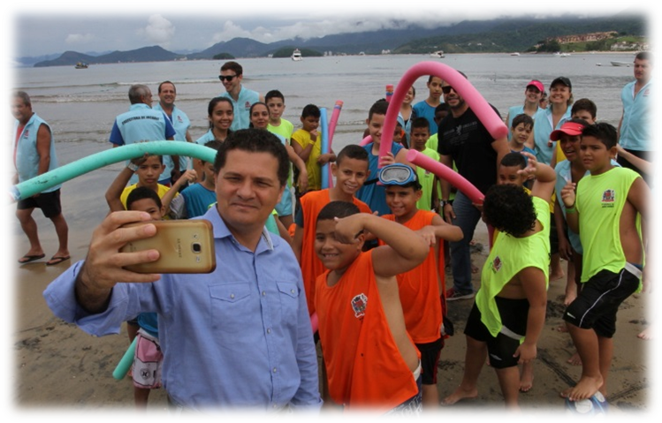
2017 – Agita Férias Bairro – 3 bairros atendidos em Janeiro / Julho – Agita Férias 3 novos bairros;
2018 – Agita Férias Bairro – 3 bairros atendidos em Janeiro / Julho – Agita férias Viveiro e 3 novos bairros;
2019 – Agita Férias Bairro – 6 bairros atendidos em Janeiro / Julho – Agita Férias Campos do Jordão e 3 novos bairros;
2020 – Agita Férias Praia – 3 semanas com 30 crianças por dia = 450 crianças. / Agita Férias bairro – 08 bairros atendidos. / Julho – Agita Férias Campos de Jordão ou Viveiro – 08 bairros atendidos.

Slide 10
Esporte Competitivo e Rendimento
2017 – 16 modalidades – 1138 atletas;
2018 – 20 modalidades – 1491 atletas.
Participações
2017 – Campeonatos Brasileiros, Estaduais e Torneios Regionais;
2018 – Inclusão do Xadrez, MTB, Bocha paralímpica.

Slide 11
Novas Realizações
Aumento de corridas de rua, com menor investimento para as provas;
Aumento das turmas de capoeira, com 10 bairros atendidos;
Criação do Treinamento Funcional (Prainha / Beira Rio, Liberdade, Califórnia e Pagador Andrade);
Criação do Para desporto (Bocha paralímpica);
Reativação do Futebol Amador;
Criação de campeonatos para categoria sub 7 e 9;
Aumento de locais com atividades de natação;
Realização do campeonato Brasileiro de Skate;
Realização do Campeonato Brasileiro de Canoa Hawaiana;
Realização de provas de MTB;
Agita Férias Bairro e Praia;

Slide 12
Diretoria de Esportes
56 pontos de atendimento;
Interface com a Secretaria Municipal de Educação, Sec. Assistência Social, Secr. Saúde em atividades permanentes;
Atividades para crianças a partir de 05 anos, jovens, adultos, Idosos e PCD’s;
Mais de 30 modalidades oferecidas à comunidade;
Quase 20 equipes de competição;
Mais de 10.000 alunos por mês atendidos de forma direta;
72 professores e 12 técnicos;
Quase 800 atletas que representam nossas equipes;
98,84% são atletas que não recebem para representar o Município.
1,16% recebe Bolsa auxílio – R$ 800,00 por mês – R$ 8.000,00 (Tênis de mesa).
Criação do CIAF (Centro Integrado de Avaliação Física);
Capoeira para 3ª Idade;
Treinamento Funcional 55+.

Slide 13
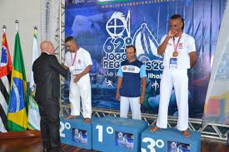
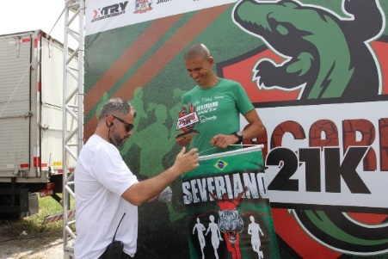
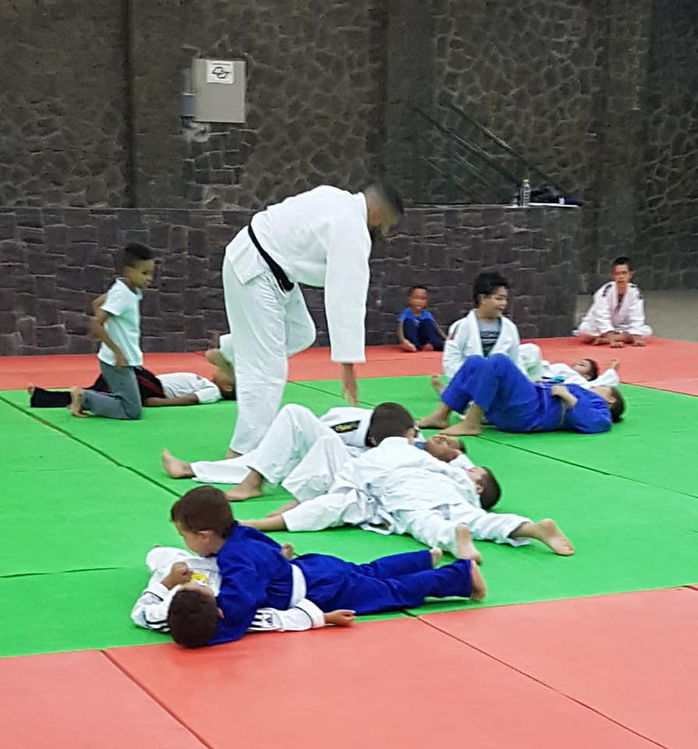
Caravanas da alegria;
Corridas de rua;
Bicicross;
Campeonato de base de Futebol Amador;
Olimpíadas Evangélica;
Jogos das Indústrias;
Jogos Estudantis;
Campeonato de Skate;
Campeonato de Canoa Hawaiana;
Jogos Regionais;
Jogos Abertos;
Melhores do Ano;
Homenagem aos Professores de educação Física;
Interno das escolinhas;
Copa do Servidor;
Espetáculo de Dança.

Slide 14
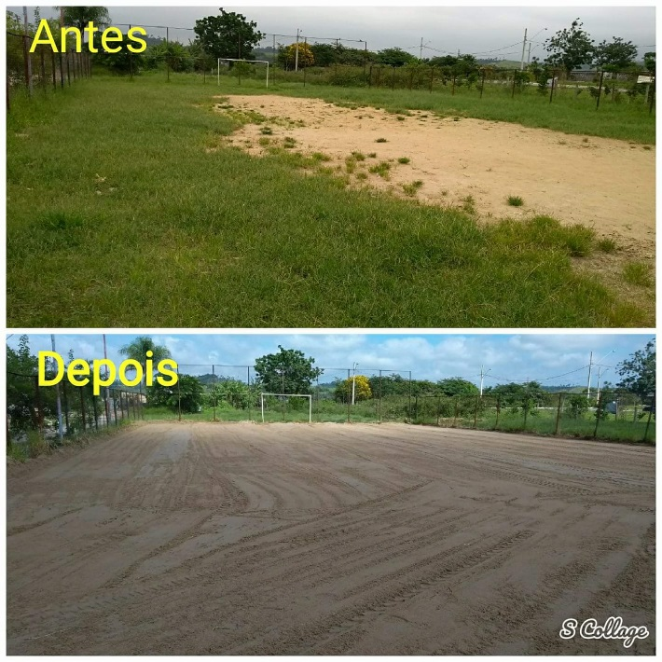
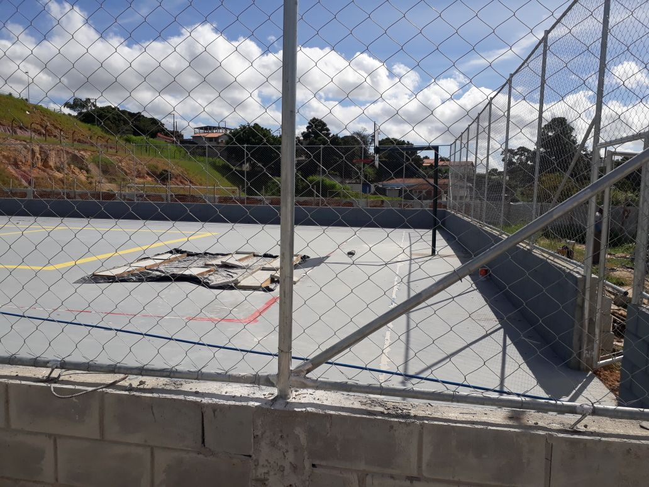
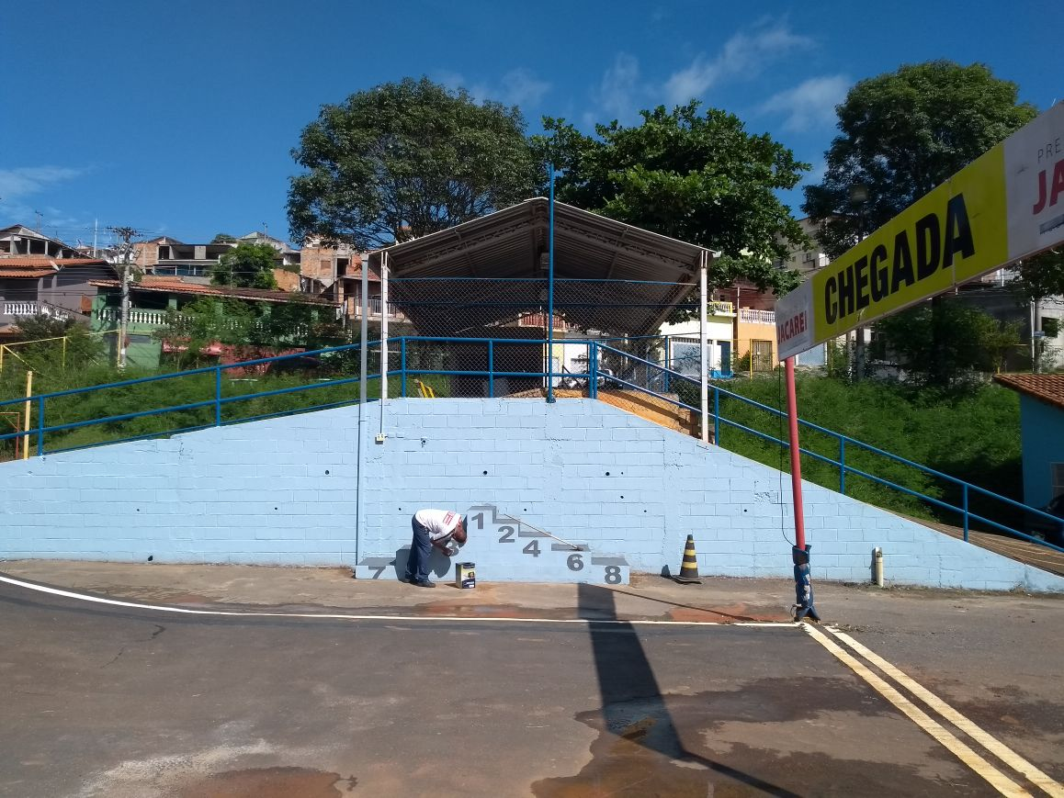
Obras

Slide 15
Campo society Parque brasil;
Ginásio Vila Garcia;
Campos Paraíso, Colônia e Igarapés;
Academias ao ar livre (Igarapés, Nilo Máximo, Panorama, Pitoresco e Beira Rio)
Academias ao ar livre (B. Branca 2, Nova Jacareí, Lagoa Azul, P. Andrade, Conj. São Benedito, Jd. Colônia, Conquista, Marques, M. Amélia, Novo amanhecer, Terras de S. João e Pq. Califórnia.
Reformas alambrados – (Alvorada, Campo sto. Ant. Boa Vista, Emília, Jacinto, N. Esperança, B. Branca, Pitoresco e Imperial);
Pintura – Vila Formosa, V. Branca, alvorada e Imperial.
Iluminação – Jd. Do Vale, Sta Maria, Pq. Brasil e Prainha.
Pista de Skate;
Areá de lazer – Panorama;
Vila Garcia / São Gabriel (cobertura);
Alambrado Campo paraíso;
Pista de caminhada (Paraíso);
Campo Sta Rita;
Construção society 1º de maio;
Cecap vestiário;
Campo M. amélia;
Campo São Luiz;
Drenagem no Campo do Pitoresco;

Slide 16
Quadra Lagoa azul e conquista;
Campo Meia Lua;
Quadra Meia lua;
Vestiário Pq. Brasil;
Manutenção de espaços esportivas do Paraíso;
Criação de Pista de caminhada no Jd. Paraíso;
Repasse de verbas para equipes de competição e Associações para fomento do esporte;
Revitalização na Quadra Vila Branca;
Revitalização Campo santa Marina;

Slide 17
Norte | Sul | Leste | Oeste | Sudoeste | Centro | Total
Pque Brasil – futebol-105 | Jazz e balett – Edu+ PSA -75 | G. ritmica- BNH- 74 | Natação-SESI- 235 | Futebol e areia- Vila G- 40 | Jazz e ballet –educ+ Centro -265
Futsal e vôlei- meia lua=-53 | Futsal- Ed PSA- 33 | Futebol- Santa Marina-30 | Hande –Ed SJ-27 | Taekwondo- Vila G- 14 | Tenis de mesa- Ed Centro-53
Basquete- Pque B- 60 | Bicicroo- 66 | Futsal e taekwondo 42-Primavera | Futsal e hande- Esperança-40 | Vila G Fut areia- 15 | Badminton –V Formosa-53
Taekwondo- 95- meia liua | Paraiso –futebol- 120 | Futsal- Primavera- 35 | Futebol –Igarapes-30 |  | Basquete- Ed centro- 86
Society- Pque B- 65 | Futebol- colônia- 60 | Jac-atletismo- 30 | Taekwondo –Ed SJ- 6 |  | Basquete- Ed Centro-80
Handebol –Pque B- 45 | Judo- 60 | Handebol-Primavera-30 | Society- imperial-201 |  | Basquete e futsal –V Formosa-120
Basquete- meia lua-40 | Futsal-equipe-90 | Volei- Vila Zeze- 20 | Basquete- esperança -17 |  | Skate- Pque Euc- 52
Volei-meia lua-20 |  | Futsal- Primavera- 35 | Handebol- Esperança-16 |  | Basquete- Edcentro- 75
 |  | Atltismo equipe -70 | Natação Ed SJ-41 |  | Atletismo – Liberdade - 10
 |  |  | Society- Ed Esp- 80 |  | Liberdade-15
 |  |  | Volei –Edc Esp- 10 |  | Natação -65
 |  |  | Futsal –educ SJ- 98 |  | Badminton- 18-equipe
 |  |  | Natação- 32 equipe
 |  |  | Tenis- ses--16
 |  |  | Trianon- Tenis -15
 |  |  | tenis de mesa-20 equipe
 |  |  | Volei-equipe-30
 |  |  | Handebol equipe- 25
483 | 504 | 366 | 939 | 69 | 892 | 3253

Slide 18
Norte | Sul | Leste | Oeste | Centro | Total
 | 25 –Lian gong Paraiso | 15- lian gong Primavera | 10- lian Ed+ Esperança | 110 lian V Vida
15-caminhada Pque Brasil | 20-Caminhada ED + PSA | 19- caminhada Vila Zeze | 20 caminhada Vila Garcia | 15- Caminhada Jdim Vale
35- lian Meia Lua | 25- Caminhada Paraiso | 20- Lian Altos Santana | 13 caminhada Igarapés | 125 caminhada Parque Cidade
 | 30 –lian g colonia |  | 20 caminhada Esperança | 20 caminhada Viva vida
 | 12- lian gong PSA |  | 35 caminhada Ed+ Esperança | 30 caminhada Vila Formosa
 |  |  | 15 Caminhada BBranca | 25 Lian Pque dos Eucaliptos
 |  |  |  | 40- lian Pque da Cidade
 |  |  |  | 26- Viva V-vôlei adaptado
 |  |  |  | 50- Viva v-jogos de mesa
 |  |  |  | 86-ginastica- VVida
 |  |  |  | 126- Dança Viva vida
 |  |  |  | 152 ginastica Vvida
 |  |  |  | 160 alongamento Vvida
50 | 112 | 54 | 113 | 965 | 1294

Slide 19
Secretaria de Esportes e Recreação
Marcelo Fortes – Secretário de Esportes e Recreação
Martha Castro de Souza Rodrigues – Diretora de Recreação e Eventos.
Edvaldo Pereira de Avila – Diretor de Esportes
Praça do 3 Poderes – Centro – Jacareí/S.P.
Contato (12) 3954-2701 – esportes@jacarei.sp.gov.br
Instagram - @esportesjacarei.

